Slide 1
ZMESI IDEALNIH PLINOV
V tehniki se srečujemo z zmesmi različnih plinov. Med tehnično
pomembne pline spada: zrak, plinska zmes za varjenje,
generatorski plini, izpušni plini motorjev z notranjim zgorevanjem...
Pri mešanju pa ostajata tlak in temperatura nespremenjena.
Plinske zmesi so homogena telesa, mešanje plinov pa nepovraten
proces. Pri plinskih zmeseh prav tako veljajo plinski zakoni.
Določiti je treba le plinsko enačbo za zmes plinov.
DALTONOV ZAKON
Splošni plinski zakon:
Zrak Dušik Dušik
p, V, T
p₁, V, T
p, V₁, T
Splošna enačba stanja:
Primer Daltonovega zakona
1

Slide 2
Prostornina plinske zmesi:
Delni ali parcialni tlak plina je tisti tlak, s katerim bi plin pritiskal na stene posode, če bi sam zavzemal celoten volumen, ki ga zavzema zmes.
Masa plinske zmesi:
Sestavo plinske zmesi lahko podamo:
Delni tlak plinske zmesi:
• z volumskim razmerjem:
• z masnim razmerjem:
Celotni tlak plinske zmesi:
• z molskim razmerjem, ki predstavlja
delež množine komponente i v celotni
množini plinske zmesi:
2

Slide 3
Primera:
1. V₁ = 18 m³ zraka v normalnih razmerah moramo zmešati z V₂ = 2,5 m³ svetilnega plina. Določi volumsko razmerje!
2. m₁ = 19 kg zraka pomešamo z m₂ = 1 kg svetilnega plina. Določi
masno razmerje in masne odstotke!
m₁ = 19 kg
m₂ = 1 kg
3

Slide 4
DOLOČANJE DELNEGA TLAKA PLINSKEGA DELEŽA V ZMESI
Delni (parcialni) tlak posameznega plina v plinski zmesi je enak
produktu volumskega razmerja plina in celotnega tlaka zmesi.
V primeru, da so znana masna razmerja zmesi, lahko določimo
delni tlak po naslednji enačbi.
Primera:
1. Določi delna tlaka plina v zmesi pri tlaku p = 4 bar, če je X_{v1} = 0,8 in X_{V2} = 0,2 !
4

Slide 5
2. Zrak je sestavljen iz X_{m1} = 23,6 % masnih delov kisika in X_{m2} =
76,4 % masnih delov dušika. Določi delna tlaka pri tlaku p = 1 bar,
če je plinska konstanta zmesi R = 287 J/kgK.
PLINSKA KONSTANTA ZMESI
Splošna enačba:
Molekulska masa zmesi:
5

Slide 6
Primer:
Suh zrak je sestavljen iz X_{v1} = 78 % volumenskih odstotkov dušika,
X_{v2} = 21% kisika, X_{v3} = 1% argona. Določi navidezno molekularno
maso, gostoto pri normalnih razmerah in navidezno plinsko
konstanto!
Gostota zmesi v normalnih razmerah:
Navidezna plinska konstanta:
6

Slide 7
REŠEN PRIMER:
V posodi pomešamo 15 kg zraka in 5 kg dušika. Kolikšni so masni in volumenski deli? Izračunaj plinsko konstanto zmesi.
Skupna masa zmesi: m = m₁ + m₂ =15 +5 =20 kg
Masni deli so:
Volumenski deli:
Plinska konstanta: R_{z}=X_{m1}. R₁+X_{m2} . R₂ = 0,75.287+0,25.296,7 =
=289,42J/kgK
7

Slide 8
Naloge:
1.Plinska zmes je sestavljena iz m₁ = 14 kg dušika in m₂ = 11 kg
ogljikovega monoksida. Kakšni sta masni in volumski razmerji?
(R: X_{m1} = 0,56, X_{m2} = 0,44, X_{V1} = 0,56, X_{V2} = 0,44)
2.Masno razmerje zraka v plinski zmesi je X_{m1} = 0,948, masno razmerje svetilnega plina pa X_{m2} = 0,052. Specifični volumen zraka je v₁ = 0,773 m³/kg, svetilnega plina pa v₂ = 1,90 m³/kg v istih razmerah. Določi volumsko razmerje sestavin!
(R: X_{V1} = 0,88, X_{V2} = 0,12)
3.V plinski zmesi je volumsko razmerje enega plina X_{V1} = 0,36 z gostoto ρ₁ = 1,25 kg/m³ in drugega X_{V2} = 0,64 z gostoto ρ₂ = 2,668 kg/m³ v istih razmerah. Določi masno razmerje sestavin!
(R: X_{m1} = 0,21, X_{m2} = 0,79)
4.Plin je sestavljen iz X_{m} = 88 % (masnih) CO₂ in X_{m} = 12 % H₂. Določi delna tlaka obeh sestavin pri tlaku p = 10 bar. Izračunaj še plinsko konstanto zmesi.
(R: R_{z} = 660,78 J/kgK, p₁ = 2,514 bar, p₂ = 7,405 bar)
8

Slide 9
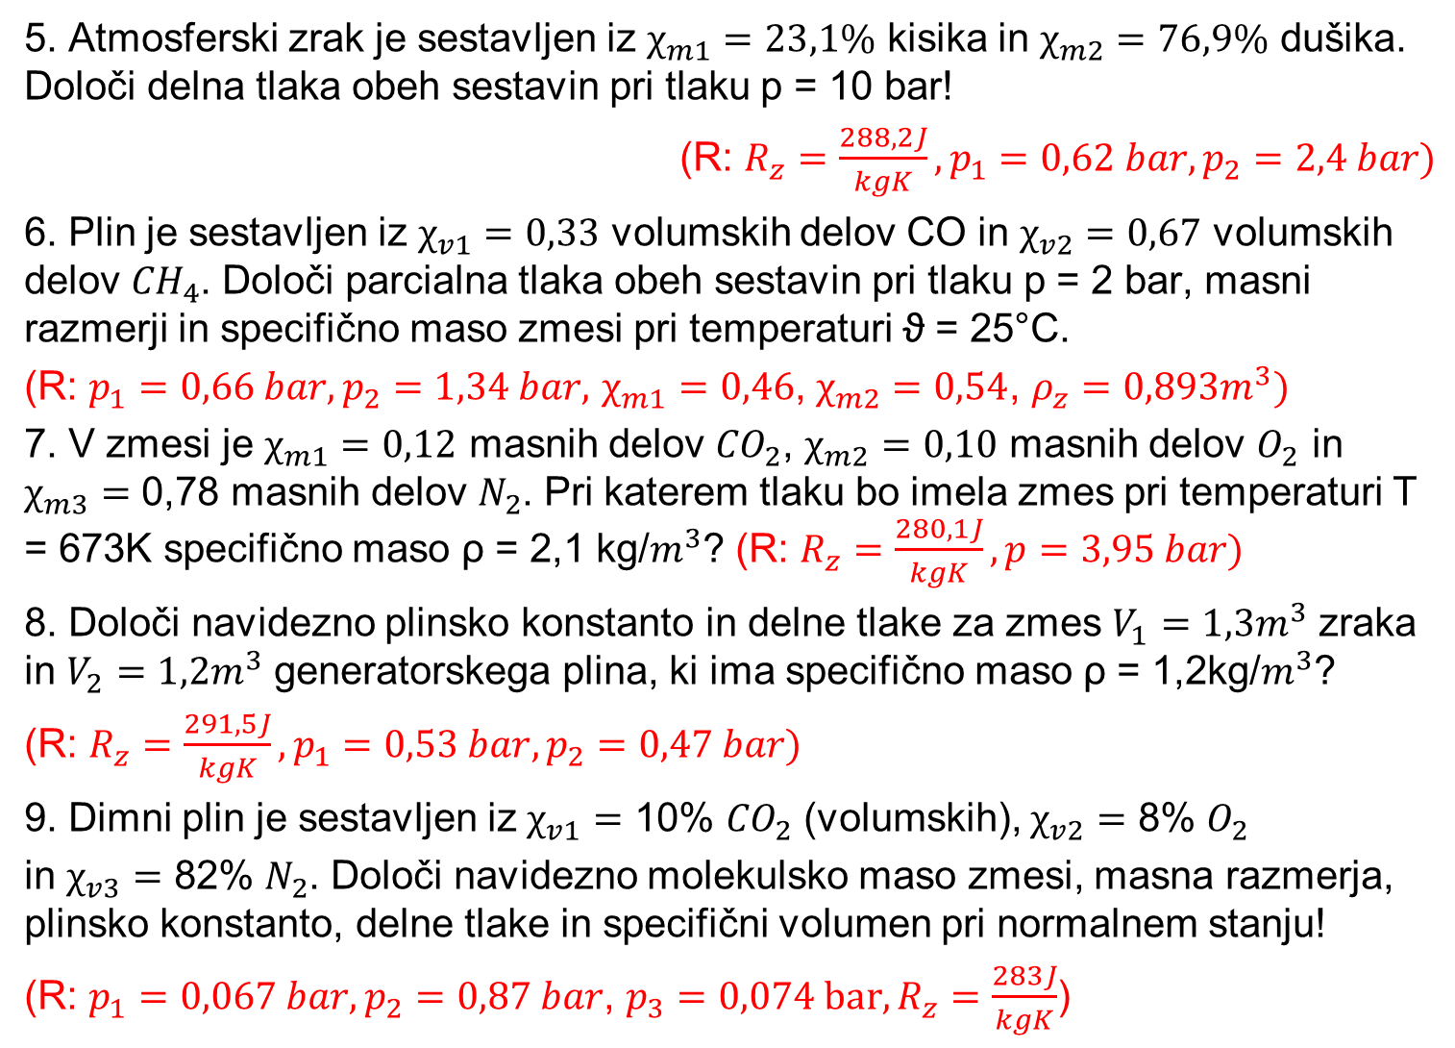


in plinsko konstanto zmesi.

Slide 10
10

